Slide 1
Persona Card Game
do Prof. André Neves (Design-UFPE)

Slide 2
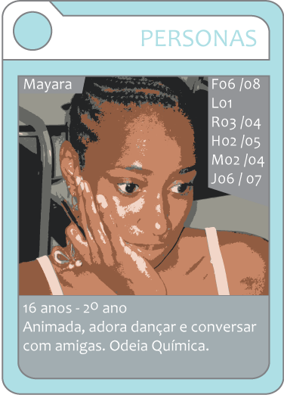
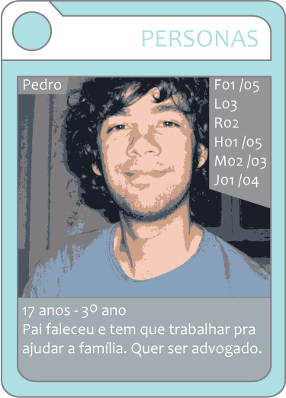
Passo 1 – definir a(s) persona(s)

Slide 3
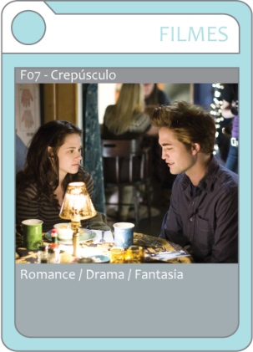
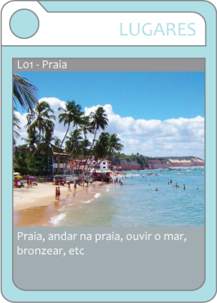
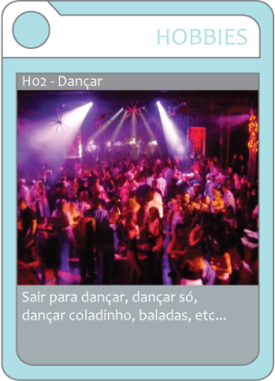
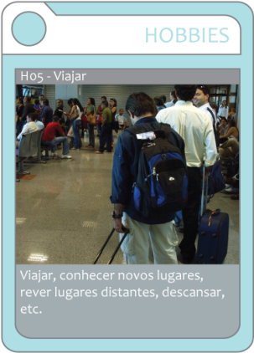
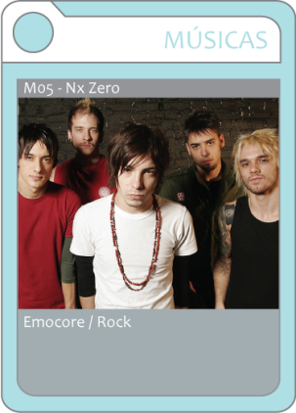
Passo 2 – entender o perfil
reflexão
mono
coletivo
ação
poli
individual

Slide 4
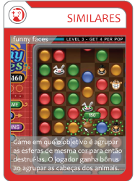
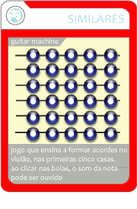
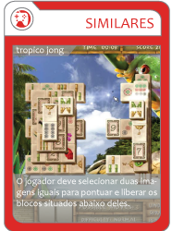
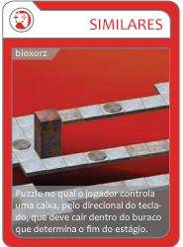
Passo 3 – escolher os jogos similares
reflexão
mono
coletivo
ação
poli
individual

Slide 5
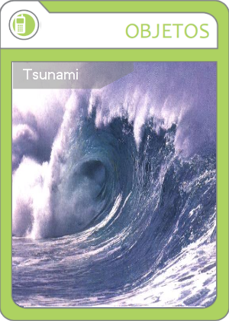
Passo 4 – escolher referências externas

Slide 6
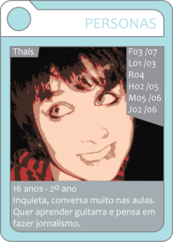
Passo 5 – arrumar o tabuleiro criativo

Slide 7
Passo 5 – caixa morfológica para geração de alternativas

Slide 8
Passos seguintes
Seleção de alternativa
Detalhamento da escolha feita

